Slide 1
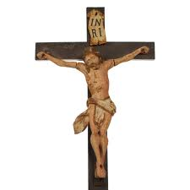

Slide 2
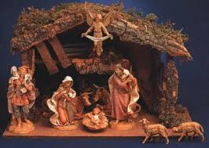

Slide 3
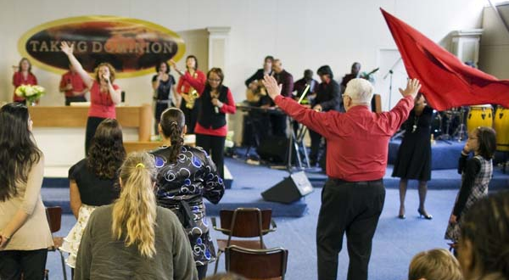

Slide 4
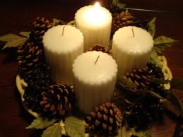

Slide 5
Het blijft aan de buitenkant

Slide 6
Het blijft aan de buitenkant
Het ontaardt in magie en afgoderij

Slide 7
Het blijft aan de buitenkant
Het ontaardt in magie en afgoderij
Het staat los van het echte leven

Slide 8
De bijbel geeft ruimte en vrijheid

Slide 9
De bijbel geeft ruimte en vrijheid
Alle zintuigen, het hele leven is voor God

Slide 10
De bijbel geeft ruimte en vrijheid
Alle zintuigen, het hele leven is voor God
Sacramenten zijn meer dan alleen hulpmiddel

Slide 11
De bijbel geeft ruimte en vrijheid
Alle zintuigen, het hele leven is voor God
Sacramenten zijn meer dan alleen hulpmiddel
Als het je maar bepaalt bij de persoon en het werk van Christus

Slide 12
